Slide 1
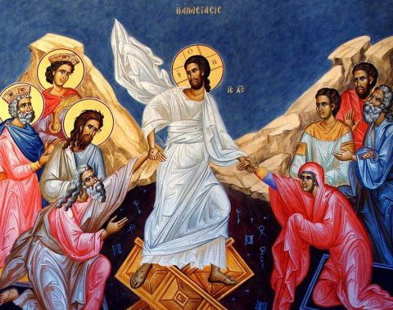
ХРИСТОС ВАСКРСЕ!

Slide 2
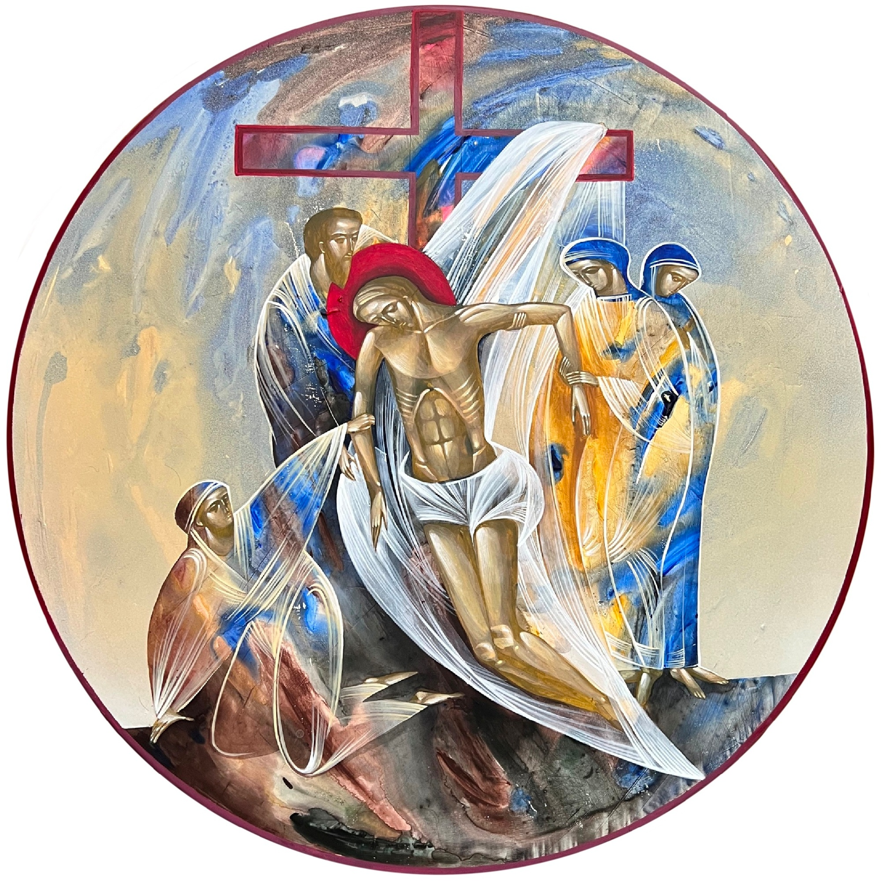
„Исус“
„Васкрсење“ у Символу вере.
Искушење од обичаја.
Свети апостол Павле: „Ако Христос није устао, узалуд наша вера.“
Свет може без Хришћанства, али Хришћанство не може без Христовог Васрксења.
Хришћанство је најрадоснији празник: за вернике, јер је смрт побеђена; за невернике, јер пада у пролеће, победила је правда.

Slide 3
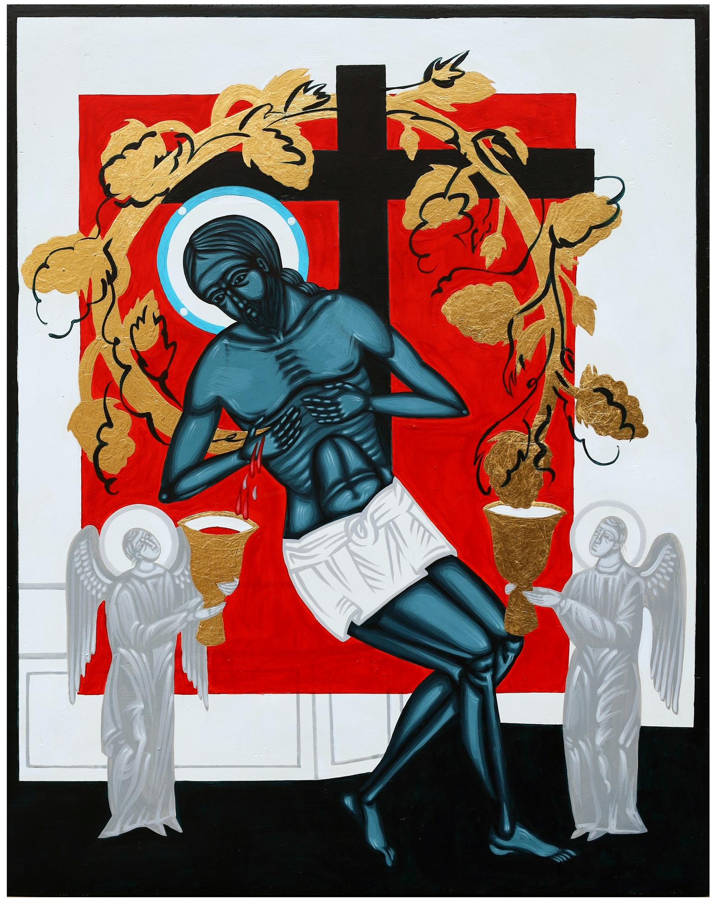
Христова људска природа страда преко Његовог тела.
Празник Христовог Васкрсења је прослављање људског тела, његова дивинизација. Пример су нам мошти и нетрулежна тела светитеља.
Васкрсење нашег тела је потреба наше створене, смртне и грешне природе. О томе нам сведочи наша брига за тело, масажа, уља, ателетика, надметања, уметност, биологија (обнављање ћелија на 7 година), одношење хране на гробље (за тело),...
Христос исцељивао болести тела (и душе), оживео Лазара, Преобразио Своје тело.
Све ово значи да је Васкрсење – рехабилитација тела.
Парадокс: данас гробља граде градови и општине, а Црква их „руши“ вешћу о Христовом Васкрсењу. Погребна предузећа израђују читуље и умрлице а Црква календар живих.

Slide 4
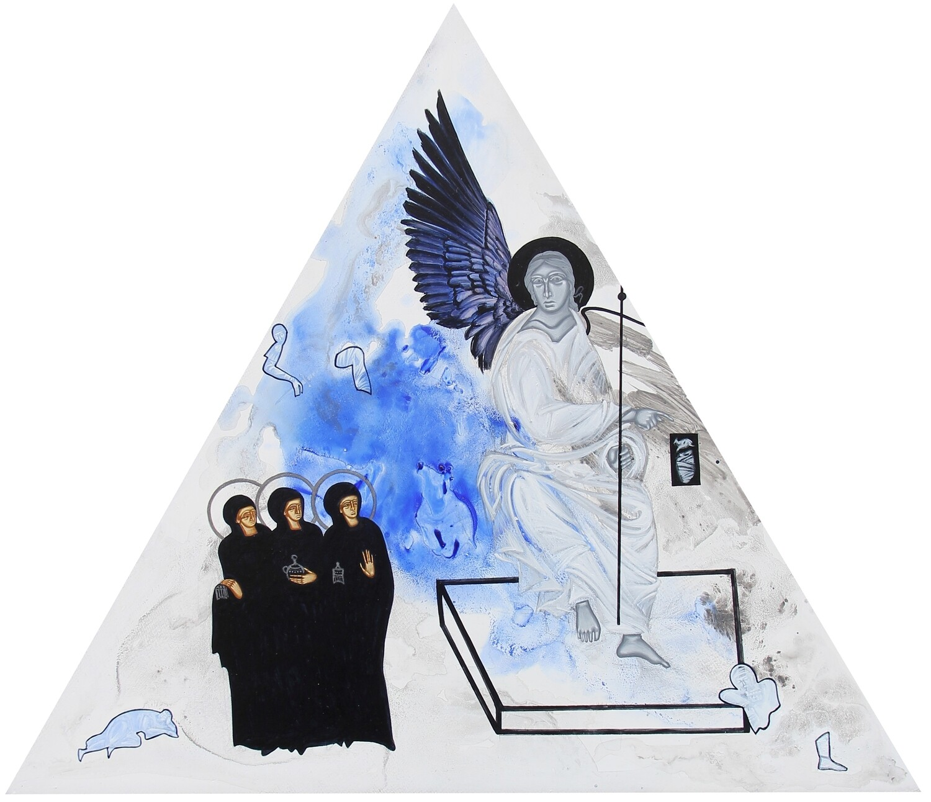
Докази Христовог Васкрсења
Библијски:
Празан гроб
Појава анђела
Сведочанство жена Мироносица
Сведочанство Петра и Јована
Сведочанство „неверног“ Томе
Христова јављања до Вазнесења
Ванбиблијски:
Мучеништво

Slide 5
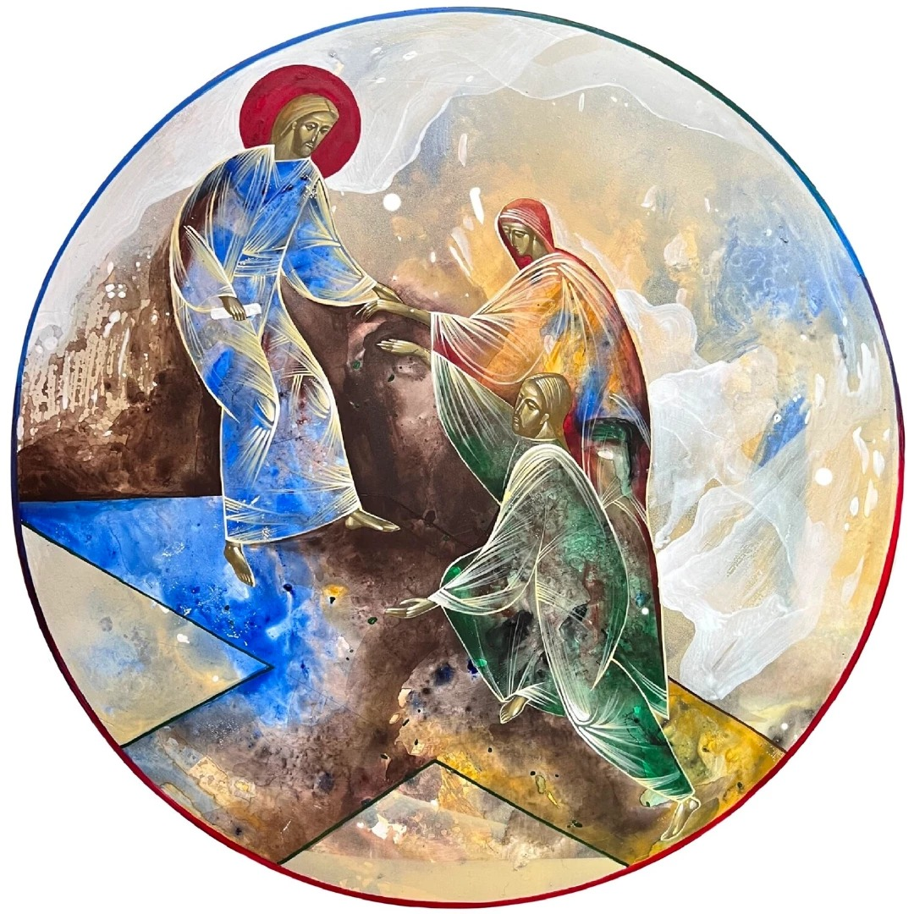
МИ ВЕРУЈЕМО ДА ЈЕ ХРИСТОС ВАСКРСАО НЕ ЗБОГ МАТЕРИЈАЛНИХ ДОКАЗА. ВЕРУЈЕМО ЈЕР ВЕРУЈЕМО У ХРИСТА. ПРАЗАН ГРОБ НИЈЕ ДОКАЗ ВАСКРСЕЊА, ВЕЋ ЈЕ ПОМОЋ НАМА ДА ЛАКШЕ ПОВЕРУЈЕМО.

Slide 6
Јн. 20, 1-21
А у први дан седмице дође Марија Магдалина на гроб рано, док још беше мрак, и виде да је камен дигнут са гроба. Онда отрча и дође Симону Петру и другом ученику кога љубљаше Исус, и рече им: Узеше Господа из гроба, и не знамо где га положише. Тада изиђе Петар и други ученик, и пођоше ка гробу. Трчаху пак оба заједно, и други ученик трчаше брже од Петра и стиже први на гроб. И надвиривши се, виде покрове где леже; али не уђе. Тада стиже Симон Петар за њим и уђе у гроб и виде покрове где леже. И убрус који беше на глави његовој, да не лежи са покровима, него посебно савијен на једном месту. Тада, дакле, уђе и други ученик, који први дође на гроб, и виде и верова; Јер још не знађаху Писмо да Он треба да васкрсне из мртвих. Онда се ученици опет вратише дома. А Марија стајаше напољу код гроба и плакаше. И када плакаше надвири се над гроб. И виде два анђела у белим хаљинама где седе, један чело главе, а други чело ногу, где беше лежало тело Исусово. И они јој рекоше: Жено, што плачеш? Рече им: Зато што узеше Господа мојега, и не знам где га положише. И ово рекавши, обазре се натраг и угледа Исуса где стоји, и не знађаше да је Исус. Рече јој Исус: Жено, што плачеш? Кога тражиш? Она, мислећи да је вртлар, рече му: Господине, ако си га ти однео, кажи ми где си га положио, и ја ћу га узети. Исус јој рече: Марија! Она, окренувши се, рече му: Равуни, што ће рећи: Учитељу! Рече јој Исус: Не дохватај ме се, јер још нисам узишао Оцу својему; него иди браћи мојој и кажи им: Узлазим Оцу мојему и Оцу вашему, и Богу мојему и Богу вашему. А Марија Магдалина отиде и јави ученицима да је видела Господа и да јој ово рече. А кад би увече онога првога дана седмице, и док су врата била затворена, где се беху ученици његови сакупили због страха од Јудејаца, дође Исус, и стаде на средину и рече им: Мир вам! И ово рекавши, показа им руке и ребра своја. Тада се ученици обрадоваше видевши Господа. А Исус им рече опет: Мир вам! Као што је Отац послао мене, и ја шаљем вас. И ово рекавши, дуну и рече им: Примите Духа Светога! Којима опростите грехе, опраштају им се; и којима задржите, задржани су. А Тома, звани Близанац, један од Дванаесторице, не беше са њима када дође Исус.

Slide 7
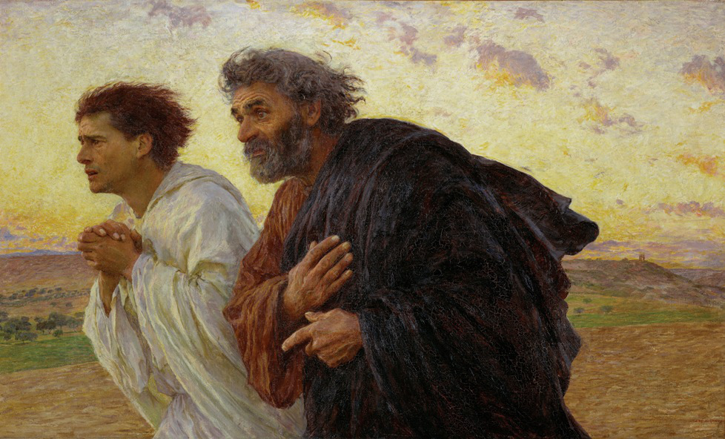
Еуген Бернард

